Slide 1



Slide 2




Slide 3
Distância
Cema Raiser

Slide 4

Distância impressiona,
às vezes amedronta
mas é apenas um traço no mapa.
Um risco no céu...

Slide 5



Slide 6
Os poetas sabem disso,
e escrevem versos vencendo a distância
da lua e das estrelas,
sem medo de errar...

Slide 7


Slide 8
A brisa também de longe
traz as lembranças que alimentam saudade.
Mensagens nos aproximam,
através da distância...

Slide 9



Slide 10
De Lua em Lua,
os poetas vão tecendo
palavras marcantes,
versos inesquecíveis que chegam aqui,
vencendo a distância...

Slide 11


Slide 12
Poema vivo, lindas imagens
que encurtam caminhos.
Mostram vidas e sonhos...
Cema Raizer

Slide 13
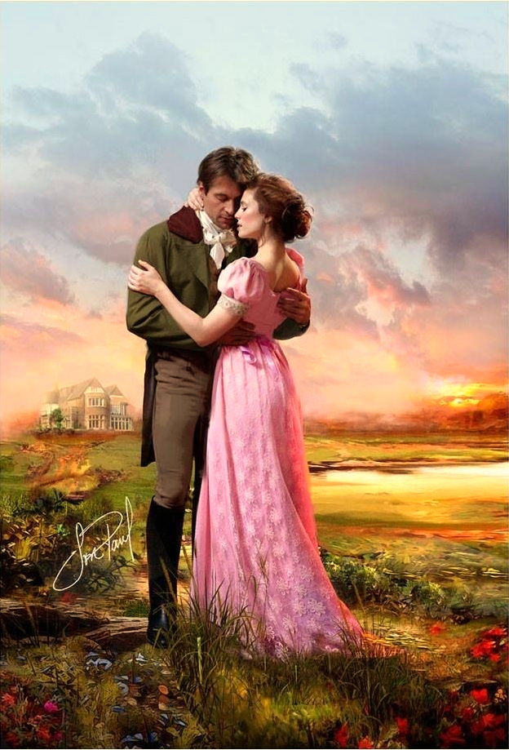


Slide 14

Criação, Formatação e Edição:
Cléo Menegatt
cmenegatt2016@gmail.com
Imagens: Internet e Acervo Pessoal
Texto: Iracema Raizer-Cema Raizer
Música:Flauta de Pan-(Bolívia Trio) Aline
www.pinterest.com/cleonicemenegat/vídeos
www.sergrasan.com/cleoslides
Canal no Youtube:
https://www.youtube.com/channel/UCOqGbdkljrk4Oo-W1JKI0MA/videos?view_as=subscriber

